Slide 1
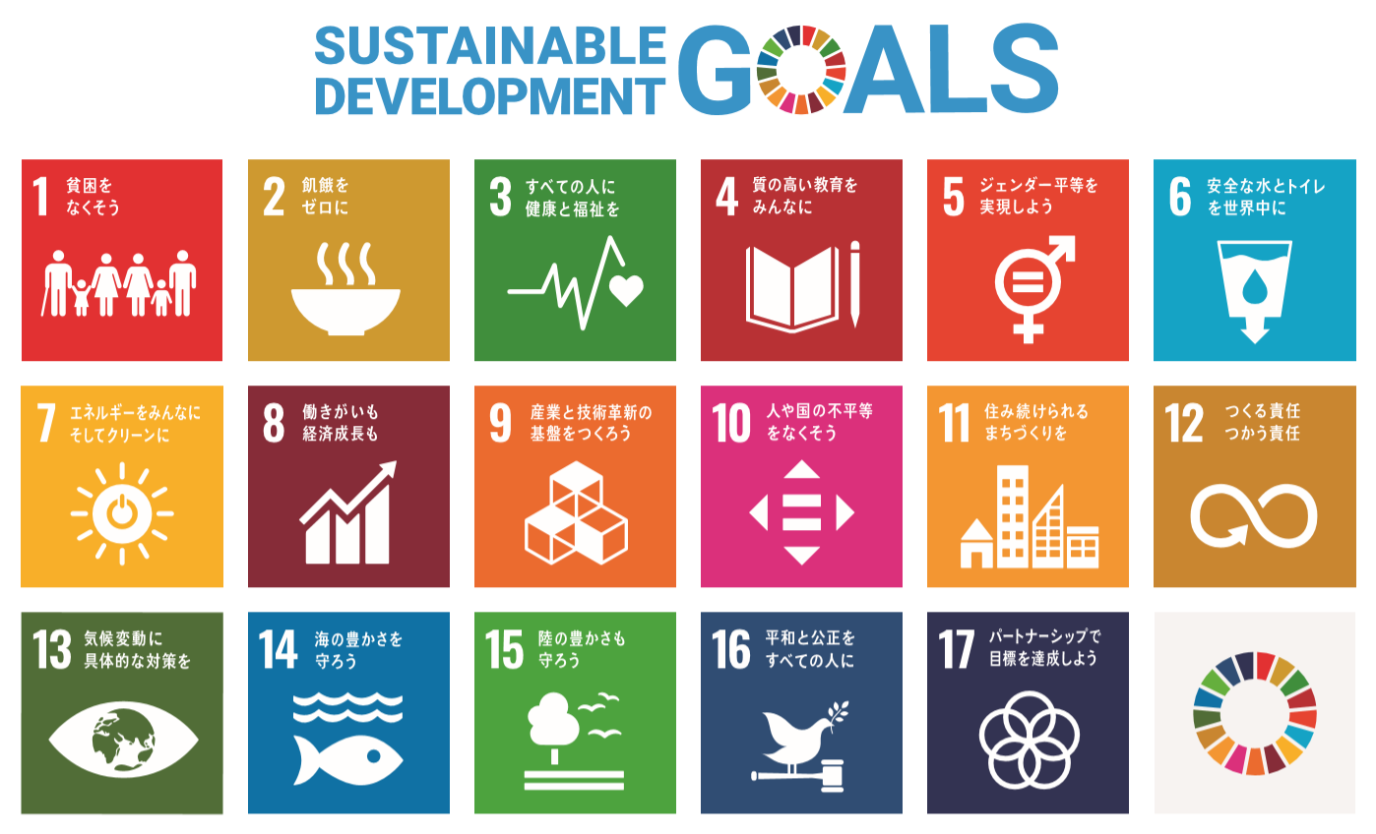
「ＥＳＤ，ＳＤＧｓの進め方」連続講座
① 社会の変化と求められる「学力」
② 学習指導要領は学びをどう進化させるのか
③ 教科横断的な視点をもって主体的に学ぶ
④ 「学習まつり」や「学習新聞」等における学びの進化
【その１ 】 カリキュラム・マネジメントとその成果
⑤ 「学習まつり」や「学習新聞」等における学びの進化
【その２】 中学校での教科書とカリキュラム・マネジメントの進め方と
作品作りについて
⑥ 「教育課程を簡単にチェックする方法と
カリキュラム・マネジメントの本質」
⑦ 「コロナ時代を生きる」
⑧ 「ＳＤＧｓって何だろう」（授業スタイルで）
7月20日 火曜日 日直 てじま としお
Notes:
※ イントロの音楽など
（手島の発言は、次のページから始まります。）

Slide 2
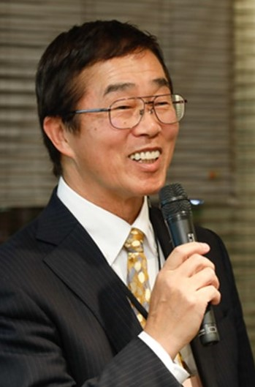
皆さんこんにちは。手島利夫です。
「ＥＳＤ，ＳＤＧｓの進め方」連続講座
第４回は、その１その２に分けて
「学習まつり」や「学習新聞」等に
おける学びの進化【その１】です。
～カリキュラム・マネジメントと
その成果について～
お話をしましょう。
Notes:
皆さんこんにちは。手島利夫です。
「ＥＳＤ，ＳＤＧｓの進め方」連続講座
第４回は、その１その２に分けて、今回は
「学習まつり」や「学習新聞」等における学びの進化【その１】です。
～カリキュラム・マネジメントとその成果について～
お話をしましょう。

Slide 3
10年前の学習指導要領
個人の成長
児童の人間として調和のとれた
育成を目指し・・・（個性を生かす）
個人の成長
新しい学習指導要領（前文）
社会人としての役割
自分のよさや可能性を認識する とともに あらゆる他者を価値のある存在として
尊重し、多様な人々と協議しながら
様々な社会的変化を乗り越え、
豊かな人生を切り拓き、 持続可能な社会の創り手となる
ことができるようにすることが求められる
この考え方は、ＥＳＤそのものです
Notes:
★ 今回の学習指導要領には、前文が設けられたんだということ。そして、
「あらゆる他者を価値のある存在として尊重し、多様な人々と協議しながら
様々な社会的変化を乗り越え、持続可能な社会の創り手となることができるようにする」
という、EＳＤ、 持続可能な未来を創るための教育に向けて、日本の教育はこの４月から、
大きく歩み出すのだ、という話でした。
でも、こういう話は、学校にはあまり伝わってきませんね。
つまり、みんなわかっていないから、説明できないだけなのです。
指導要領の「解説」を読んだって、書いていないからね。

Slide 4
教育課程の編成において
総合的な学習の時間の目標と関連を図り
①教育目標を見直す
②教科横断的に学ぶ （19ページの２）
（カリキュラム・マネジメント）
教育課程の実施において
③主体的・対話的で深い学び
に向けた授業改善 （22ページ１の⑴・・・つまり）
《探究的・問題解決的な学び》のこと
Notes:
学校教育を進めるにあたっては、教育課程が重要です。その編成と実施において、
大事なことが、「総則」に示されています。総則、しっかりと読み込んでいますか？
まず、教育課程の編成においては
★ 総合的な学習の時間の目標と関連を図り
★ ①教科横断的に学ぶ そのために、（カリキュラム・マネジメント）をしっかり
しなさいということです。 また、
★ 教育課程の実施においては、
★「主体的・対話的で深い学び に向けた授業改善をしなさい」と示されています。
・・・つまり、
★ 《探究的・問題解決的な学び》にしっかりと取り組みなさい
という意味です。 ★

Slide 5



10:50
第６学年 「未来にはばたけ」学習カレンダー 江東区立八名川小学校
① SDGsの視点から未来について、自分の考えをもつ
未来がよりよくあるために
⑤ これからの
日本について
考える
② 戦争中の生活や人々の願いを知る
⑧ 世界の現状を見つめ自分の生き方・学び方について考える
長く続いた戦争と人々の暮らし
新しい日本、平和な日本へ
③ 将来の夢について考え、
自分を見つめる
未来に
はばたけ！
世界が１００人の村だったら
カリキュラム・
マネジメント
カリキュラム・
マネジメント
従来の教科分断的な
発想から、教科横断
的な発想への飛躍が
必要！
？
⑥ 自分がなりたい職業を選び、実現への道筋を調べる
八名川まつり
卒業式
⑦ 調べたことを地域・保護者に発表する
④ 将来の自分の姿を想像し、立体作品を作る
１２年後の私
環境の教育
多文化理解
人権・命の教育
学習スキル
Notes:
ピコ太郎さんの「ペン・パイナップル・アップル・ペン」のリズムに乗って
カリキュラム・マネジメントの創り方をイメージしていただきました。★

Slide 6
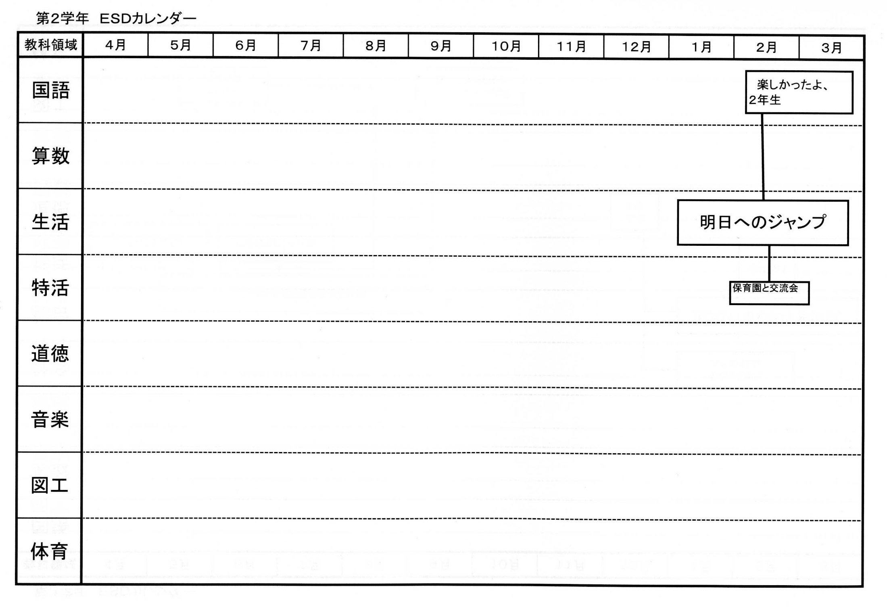
楽しかったよ
２年生
明日へのジャンプ
保育園との
交流会
Notes:
平成２２年度の研究紀要にのせる２年生のＥＳＤカレンダーでした。
ユネスコスクールにも申請中の時です。
スカスカで、生活科の単元に国語と特活しかつながっていません。
研究主任がこの原稿をもって、心配そうに尋ねたのです。
「校長先生、２年生のカレンダー、これでいいですか？」
みなさんが校長先生だったら、どう答えますか。
みなさんが担当指導主事だったら、何と言いますか？

Slide 7
もちろん、年度の始めに、前任校のＥＳＤカレンダーを見せながら
教科等横断的な学びの重要性を話し、年間を通じてＥＳＤの校内
で授業研究を進めてきているのです。
年度の途中には、ユネスコスクールへの登録の申請もしました。
それなのに、このＥＳＤカレンダーを研究紀要に載せるの？？？
ここが「見方が変わると学びが変わる」大事な瞬間です。
Notes:
もちろん、年度の始めに、ＥＳＤカレンダーを見せながら
教科等横断的な学びの研修会もやって
年間を通じてＥＳＤの校内の授業研究を進めてきているのです。
ユネスコスクールへの登録も進んでいます。
それなのに、このＥＳＤカレンダーを研究紀要に載せるの？？？
そうです！
ここが「見方が変わると学びが変わる」大事な瞬間です。

Slide 8
今まで「教科 分断型」で指導してきた人たちが、「つなげたら
良かった」と言っているのです。
工夫して、素晴らしい授業を創ったのです。
「つなげると、学びが深まって、良かった！」と言っているのなら
それで「良し！！」としましょう。
だいたい、一年にいくつもの単元開発ができるはずがない！
イメージのできていないのを形だけ作らせたら・・・・コピペ！！
Notes:
今までやったことのない、横断的な単元開発をやって、
「つなげると、学びが深まって、良かった！」と言っているのなら、それで「良し！！」とすればいいんです。
だいたい、一年にいくつもの単元開発ができるはずがない！
イメージのできていないのを形だけ作らせたら・・・・よその学校の丸写しになります。
同じ事ですが、教育委員会が、「〇月〇日までに全学年分を作って、市（区・町）に提出しなさい。」
とやると・・・・大体、コピー＆ペーストになると思います。
「自分たちで実践した部分だけで結構です。皆さんで共有できるようにご提出ください」
と、言えばいいのです。また、実際に各校のものを相互に見えるようになっているととてもいいですね。

Slide 9


生活科
楽しかったよ2年生
タイムマシンボックスに
先生の足形を
入れると…
Notes:
実際の授業の様子を、サラリとご覧ください。
タイムマシンボックスが登場しました。・・・・（画面に沿った話が進みます）

Slide 10
小さなくつ下も
出てきたよ。

Slide 14
家庭での
インタビュー調査へ

Slide 17
保育園へ訪問

Slide 19
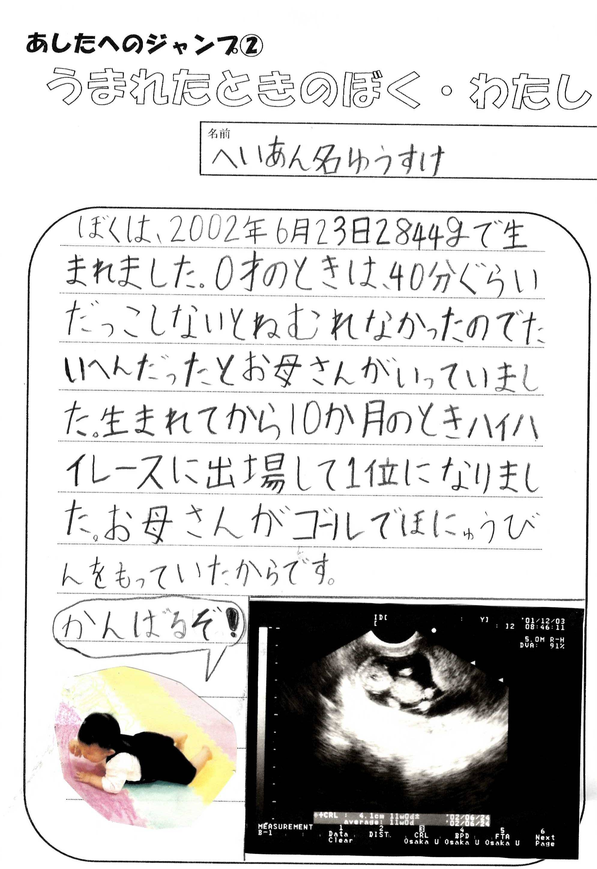
⑥ まとめ・吟味する
44

Slide 20
Notes:
先ほどのスカスカのＥＳＤカレンダーから4カ月。
新年度になったら、同じ先生方が、こんなＥＳＤカレンダーを作って、
「今年度は、こんな計画で進めようかと思います」と言って
もってきました。
「あの時、強制的に作らせないで良かったな」と思ったものです。

Slide 21



10:55
【学びに火をつける】
【調べる】
【まとめる・実行する】
【伝え合う】
単元全体に関わる大きな問題意識を共有することが重要。目標に向けて、教師の仕掛ける能力が成否を分ける。
下に示した「火をつける３つのステップ」を意識して指導する。
「計画する→調べる」というステップ。予想を立て、何時間で、どんな方法で、だれに聞いて、どこに行って、どうやって調べるか、どのようにまとめ、それを誰に伝えるかなど
ポートフォリオ等を活用しながら、効率よくまとめる。
発表練習では、助言カード等を活用する。友達と練習の交流をさせることで、説得力のある結論が導き出せる。
○○報告会、八名川まつり（ＥＳＤ学習まつり）など、子どもたちが、学年や学校・地域を越えて発表したり、行動したりする場を設定する。自ら考えたことを進んで実行させる。
１, 出 会 う
２, 気 付 く
３, 問題意識をもつ
①体験活動や資料をもとに基本的な事実と出会い, 共有する
②多様な気づきや感想を共有する
①教師が提示したり、子どもが調べたりして合った矛盾する事実や意表をつく話や資料等から疑問を感じ、書き出す
①グループや学級全体で疑問を出し合い、分類・整理して学習問題化する
②問題について予想をする
子どもの疑問に
「それはね・・・」
と答えを教えるのは、昔の教育！！
「学びに火をつける」
ことが重要。
Notes:
「自ら学ばせる」のは難しいのは確かです。
タイムマシンボックスなんか作るよりも、
教え込んだ方が先生方は、簡単ですし、考えないでも
済みます。
でも、よく考えると、今まで各教科・領域の研究会で
研究や実践が続けられてきた中で、主体的な学びづくり
について研究されてきたはずです。その成果を活かせば、いいのです。

Slide 22
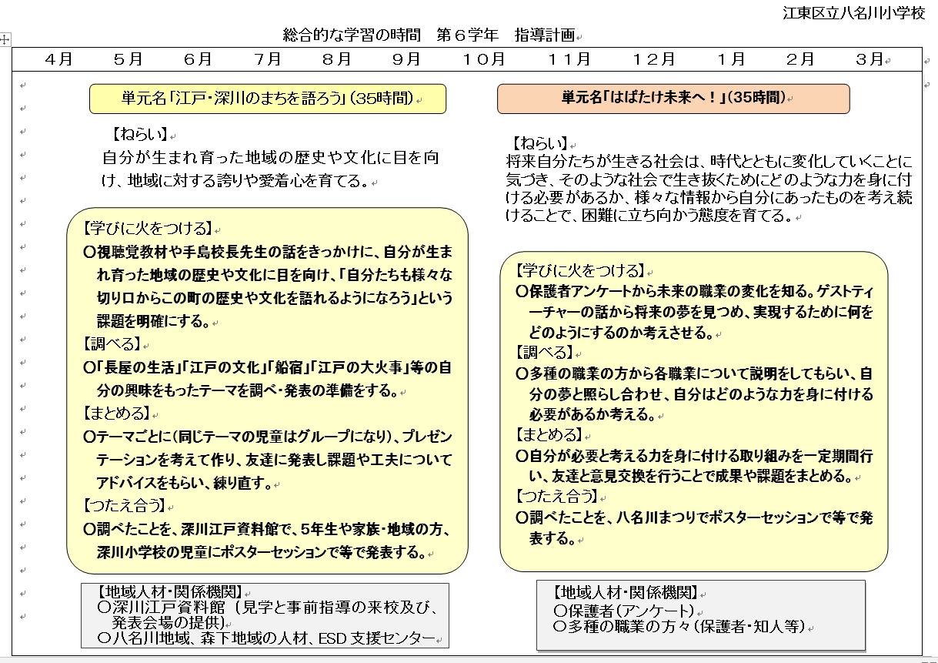
ＥＳＤカレンダーと、この具体的な指導計画がセットになっていることが重要です。
学びに火をつける
問題解決的な学習過程
地域人材・外部機関
Notes:
★このような指導計画とＥＳＤカレンダーとを、対にして使うと効果的でしたね。★

Slide 23
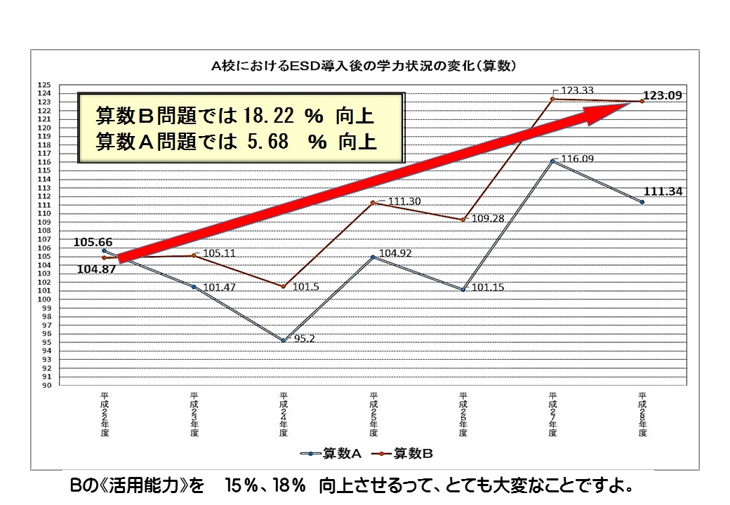
その場限りの学力向上策？は、愚策だと思う。学力は、学びの後からついてくる！
1年や2年で結果を出そうとする促成栽培ではありません。教育も土づくりが重要です。
Notes:
さて、そのような教育改革が進むとどうなるのか,ご覧ください。
このグラフは、江東区立八名川小学校で、ＥＳＤを学校経営の基本方針に据えて、6年目までの
資料です。
◇ ＥＳＤカレンダーを作って「カリキュラム・マネジメント」を進め、
◇ 「学びに火をつける」を合言葉に「主体的で問題解決的・対話的な学習を進め、
◇ 「八名川まつり」という、地域に開かれた、全校児童によるＥＳＤの学習発表・交流会を
毎年実施してきたら、
児童の学力はどのように変化するのか、
文部科学省の全国学力学習状況調査の結果を基にグラフ化したものです。
★ 私は、「指導を徹底して児童の学力を上げなさい」という言葉かけは一切言いません。
むしろ「ベーシックドリルなどは必要に応じて使えばいいんですよ。
そればかりやっていると頭の悪い子が育つので、やりすぎてはいけません」
と言い続けてきたのです。
★ そのような学びを毎年、辛抱強く続けましょう。いわば、教育の土づくりが大事なのです。 ★

Slide 24
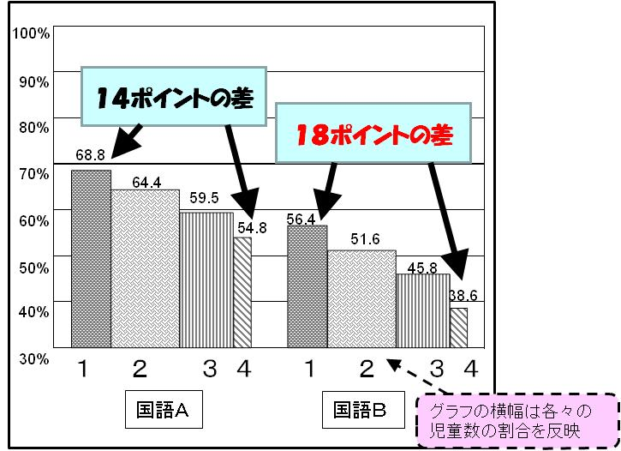
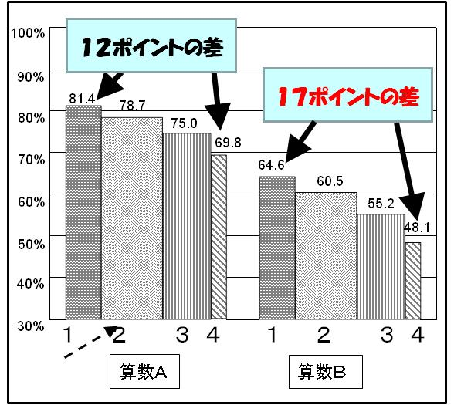
総合的な学習の時間と学力との相関
H25全国学力・学習状況調査（小学校６年生）
「「総合的な学習の時間」では、自分で課題を立てて、情報を集めて整理して、調べたことを発表するなどの学習活動に取り組んでいますか」の回答と平均正答率のクロス集計
＊「１ 当てはまる」 「２ どちらかといえば、当てはまる」
「３ どちらかといえば、当てはまらない」 「４ 当てはまらない」
グラフの横幅は各々の
児童数の割合を反映
Notes:
これらのグラフは、平成25年度の全国学力学習状況調査の結果をクロス集計して得られたものです。
★ 総合的な学習（探究）の時間をきちんとやっていますと、答えた６年児童の成績は、やっていないと答えた子どもたちに比べて、国語の基本問題で14ポイントの差、国語の活用問題では18ポイントも高くなっていました。
★「自分で課題を立て」「情報を集めて整理し」「調べたことを発表する」という総合の学習スタイルが、子どもたちの「学力」までも高めていることが分かります。
一校での結果でも、全国平均でも同じように、ＥＳＤをきちんとやっていくと、学力も育つというわけです。・・・詰込み式でやっても、こんなに突き抜けた成果なんて見たことありません。
★ 算数でもほぼ同様な結果が出ています。・・・・・ ★

Slide 25
総合的な学習の時間と学力との相関
H25全国学力・学習状況調査（中学校３年生） 中学校でも同じ！
「「総合的な学習の時間」では、自分で課題を立てて、情報を集めて整理して、調べたことを発表するなどの学習活動に取り組んでいますか」の回答と平均正答率のクロス集計
＊「１ 当てはまる」 「２ どちらかといえば、当てはまる」
「３ どちらかといえば、当てはまらない」 「４ 当てはまらない」
「総合的な学習の時間」の趣旨に即した活動に取り組んでいる生徒ほど、平均正答率（特にＢ問題）が高い。
その差が小学校に比べて小さいのが課題。
７ポイントの差
100%
１０ポイントの差
100%
９ポイントの差
90%
90%
79.8
78.4
１０ポイントの差
80%
75.6
73.1
72.5
80%
70.3
68.5
70%
66.1
70%
66.3
62.5
62.6
59.5
60%
60%
50%
50%
47.4
44.6
40.2
40%
40%
37.3
30%
30%
１ ２ ３ ４ １ ２ ３ ４
１ ２ ３ ４ １ ２ ３ ４
国語Ａ
国語Ｂ
グラフの横幅は各々の生徒数の割合を反映
数学Ａ
数学Ｂ
Notes:
こちらは、中学校のデータです。 ★ やはり総合的な学習・探究に取り組んでいると、
学力調査の得点が高いですね。
★ 中学校でも、小学校と同じように、国語で７ポイントから１０ポイントの差が付いて
います。算数でも９ポイントから１０ポイントの差が付いています。
でも、小学校より中学校の方が、成績の差が小さいですね。これは、私の私見ですが、
「中学校の総合的な学習の時間は、全体的に見て、あまり大した取り組みをしていないのではないかな。何かに流用されたりしていないかなと、ちょっと懐疑的に見ています。」「もっと、中学生たちが夢中になるような指導をすれば、中学校だって、もっと伸びるのではないか」という気がするのです。。・・・高等学校や大学だって、きっと同じ傾向が出ることと思っております。ですから、「皆さんのお取組みで教育を変えていきましょう。」と、私からも、機会あるごとに声掛けしてきました。 ★

Slide 26
総合的な学習の時間と学力との相関
Ｈ２９全国学力・学習状況調査（中学校３年生） 中学校で大きな改善が進行中！
「総合的な学習の時間」では、自分で課題を立てて、情報を集めて整理して、調べたことを発表するなどの学習活動に取り組んでいますか」の回答と平均正答率のクロス集計
＊「１ 当てはまる」 「２ どちらかといえば、当てはまる」
「３ どちらかといえば、当てはまらない」 「４ 当てはまらない」
その後、中学校の「総合的な学習の時間」の充実が進んだようで、
「４ あてはまらない」生徒との平均正答率の差が年々拡大しています。
１２ポイントの差
１８ポイントの差
１６ポイントの差
１３ポイントの差
グラフの横幅は各々の生徒数の割合を反映
Notes:
それから４年後、平成29年度の中学校のデータをご覧いただきましょう。★
年々、総合的な学習の時間の取り組みが改善されてきた成果が表れてきました。
グラフの1番と4番の得点差が、次第に大きくなり、この年、国語のＢ問題で１８ポイントまで広がってきたのです。
★ 「もっと、ＥＳＤカレンダーを使ったカリキュラムマネジメントを進め、中学生たちの学ぶ心に火をつけ、彼らが夢中になるような指導を工夫すれば、中学生って、もっと伸びるのではないか」という気がしています。
逆に、新型コロナウイルス対策で、学習の内容が「基礎・基本の習熟」に偏ったり、主体的で対話的な学習スタイルが制限されるようになると、生きる力の育成はおろか、「学力」そのものも急落すると思われます。
その反対に、新型コロナウイルスへの対策を例に、世界の持続可能性に関する諸課題に目覚めさせ、自らの学びをカリキュラムマネジメントできる子どもたちを育てることができれば、
彼らの学びに、新たなフェーズを迎えることができるのではないかと期待しております。

Slide 27
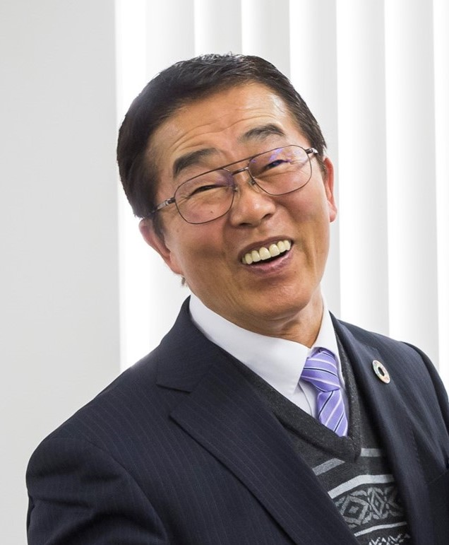
第 ４ 回の【その１】では、
カリキュラム・マネジメントを学校で進める
際に、あるいは行政が指導する際に陥りやす
い問題や、うまく進めるためのポイントを、
実際の授業づくりと結び付けながらお伝えし
てまいりした。
【その２】では中学校等でのカリキュラム・
マネジメントの進め方と作品作りについてお
話いたしますよ。
【その２】もお楽しみに！
Notes:
第 ４ 回の【その１】では、
カリキュラム・マネジメントを学校で進める際に、あるいは行政が指導する際に陥りやすい問題や、うまく進めるためのポイントを、
実際の授業づくりと結び付けながら、お伝えしてまいりました。
次の【その２】では中学校等でのカリキュラム・マネジメントの進め方と作品作りについてお話いたしますよ。
お楽しみに してください！

